Slide 1


Тренировъчен тест по информационни технологии
http://schoolacademy.telerik.com
Тест за подготовка за ИТ олимпиадата (НОИТ)
Team “Melon”
Telerik online academy

Slide 2


Компютърни системи
Хардуерни въпроси

Slide 3
Въпрос
Кое от изброените твърдения НЕ е вярно за RAID контролерите?
Комбинира 2 или повече физически диска в една цялостна единица
RAID е ограничен архитектурно до 8.64 tb . памет
Информацията от един файл се "разделя"по целия диск
Един файл никога не се "разделя" по целия диск

Slide 4
Отговор
RAID – представлява няколко независими диска, комбинирани в логическа единица. Използва се за подсигуряване при изгаряне или повреда на някой от хард дисковете.
RAID контролера не е ограничен архитектурно до колко памет може да съдържа.Наскоро Mac например изкараха новия си 12тб. Pegasus.
Информация:
http://store.apple.com/us/product/H5187VC/A/promise-pegasus-12tb-6x2tb-r6-raid-system

Slide 5



Софтуерни системи
Компютърен софтуер

Slide 6
Въпрос
По-старите файлови разширения (extension) и някои нови се обозначават с 3 символа(JPG,MKV,GIF) повечето абревиатури.От къде произлиза този стандарт?
Наследствено ограничение на битовете в файла,преназначени за [идентификатор.разширение]
Прегледност и организация на файловете
Лесна промяна и работа на разширенията
Невъзможност на старите машини поради малкото RAM да обработват бързо файлове с по-големи разширения
Така са решили на W3C консорциума през 2005 година

Slide 7
Отговор
Наследствено ограничение на битовете в файла,преназначени за [идентификатор.разширение]
Съществува така наречената 8. 3 filetype
8 бита/за името или title на файла
3 бита/знака за наименованието на разширението
С времето това ограничение вече не се спазва (HTML ,SDXF и т.н.),но продължават да се създават и трисимволни абревиатури.
Информация:
Wikipedia

Slide 8


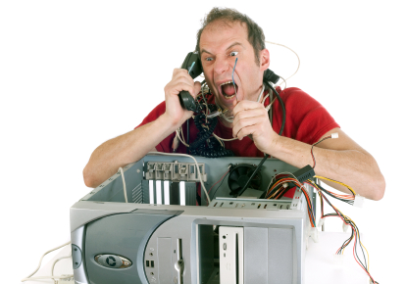
Работа с компютърни системи и програми
Инсталиране, използване, поддръжка, …

Slide 9
Въпрос
Какво не прави компютърната диагностика?
Открива проблеми с твърдия диск
Показва съществуващи проблеми с оперативната памет
Открива повтарящи се файлове
Следи за състоянието на процесора

Slide 10
Отговор
Програмите за компютърна диагностика
Предоставят информация за хардуерните устройства и инсталираните драйвери за сигурността на операционната система и показатели за стабилност.
Съобщава за проблеми по хардуера.
Информация:
http://www.lavalys.com/products/everest-pc-diagnostics/
http://download.cnet.com/windows/diagnostic-software/

Slide 11

Пренос на данни и бройни системи
Канали за пренос на данни, единици за измерване, работа с бройни системи

Slide 12
Въпрос
Как се представя числото 20 в шестнадесетична бройна система?
24
14
10100
4F

Slide 13
Отговор
Числото 20 в шестнадесетична бройна система е равно на 14.
Числата в 16-а бройна система са от 0-9 и A-F, като F = 15.
Информация:
http://en.wikipedia.org/wiki/Hexadecimal

Slide 14















Операционни системи
Архитектура, процеси, потребители, потребителски интерфейс, файлови системи

Slide 15
Въпрос
Какво означава Swap пространство?
Няколко байта в оперативната памет, които процесорът използва, когато трябва да се разменят стойности
Файл в хард диска, където операционната система пази резервни копия на важни файлове
Място на хард диска, където операцонната система мести части от оперативната памет, за да освободи място
Никое от посочените

Slide 16
Отговор
Никое от посочените
Swap се отнася само за прехвърляне на страници между RAM и даденото суап пространство или суап файл, а не някое друго място на диска.
Информация:
http://en.wikipedia.org/wiki/Paging

Slide 17

Софтуерно инженерство
Анализ, спецификация, проектиране, прототип, имплементация, тестване, поддръжка, …

Slide 18
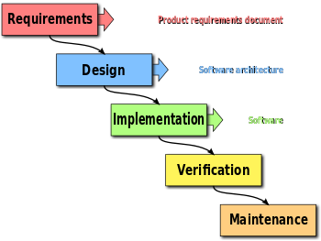
Въпрос
Това е схема на Водопадно
менaжиране. Какво е доказано в
структурата за да е несъвършена?
Отделните фази изискват прекалено много време и ресурси
Програмистите нямат власт над другите фази
Waterfall е много проблемен,големите компании работят с Extreme programming
Възможност за грешки в завършените фази и губене на време за връщане по отделите за дебъгване

Slide 19
Отговор
Възможност за грешки в завършените фази и губене на време за връщане по отделите за дебъгване.
Така наречен „Странен проблем“-поради ограничения и различни граници на един софтуер не може да знаем за абсолютно всички произлизащи грешки преди края на проекта (Steve McConnell’s book” - Code Complete “).
Информация:
wicked problem - Wikipedia

Slide 20




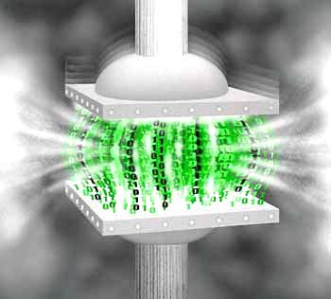




Компресиране на данни
Алгоритми за компресия, софтуер за архивиране

Slide 21
Въпрос
Къде се използва компресиране с линейно предсказване
MPEG
JPEG
GIF
MP3

Slide 22
Отговор
Компресиране с линейно предсказване се изполва при MPEG форматите.
MPEG използва два вида компресия: в рамките на кадъра и между кадрите. Кодирането в рамките на кадъра представлява компресиране на JPEG, а между кадрите се използва компресирането с линейно предсказване.
Информация:
http://www.sce.carleton.ca/faculty/huang/citation1.pdf

Slide 23



Текстообработка
Работа с текстотобработващ софтуер, файлови формати, кодирания, текст, таблици, фигури, …

Slide 24
Въпрос
Кое от изредените твърдения за BOM (byte order mark) не е вярно?
BOM(byte order mark) е Unicode символ
Използването на BOM е задължително
BOM може да се използва, за обозначаване кодировката на даден файл
BOM винаги е в началото на файла
BOM не се интерпретира като част от текста на обработващата програма

Slide 25
Отговор
BOM(byte order mark) е Unicode символ, който се използва за обозначаване на подредбата по битове (endianness) на обем данни (текст), както са съхранени в паметта на компютъра. Употребата на BOM не е задължителна. Ако се прилага, то се позиционира в началото на текстовия поток. Освен като индикатор за подредбата на битовете, BOM символа, може да се използва за указване коя от Unicode таблиците(UTF8, UTF16 и т.н) е използвана за кодиране на текста.
Информация:
http://www.sttmedia.com/unicode-byteordermark
http://dpeeva.wordpress.com/2013/01/17/encoding-utf-8/
http://en.wikipedia.org/wiki/Byte_order_mark

Slide 26
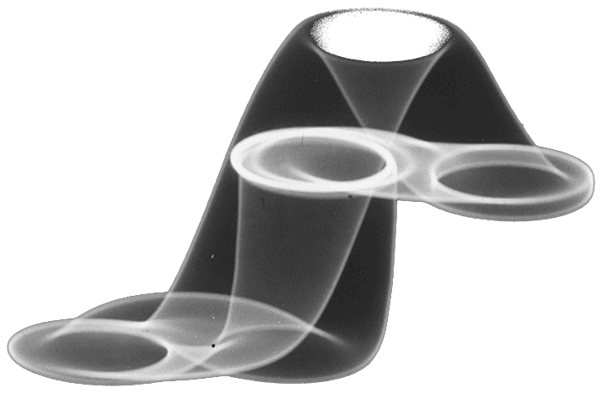



Компютърна графика
Растерна и векторна графика, графични файлови формати, графични редактори, цветови гами

Slide 27
Въпрос
В компютърната графика при смесването на няколко основни цвята се получава:
Цветовия модел
Цветовата палитра
Допълнителен цвят
Съставен цвят

Slide 28
Отговор
При смесването на няколко основни цвята се получава съставен цвят.
На практика често се налага смесване на няколко основни цвята, при което се получават цветови нюанси или съставни цветове, а нюансът с които основният цвят участва се нарича интензитет. Диапазонът на този интензитет е от 0 до 255 и информацията за него се съхранява в 1 байт.
Информация:
Цветови модели

Slide 29




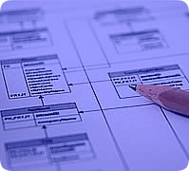

Бази от данни
Модели на данните, таблици, релации, SQL

Slide 30
Въпрос
Кое от изброените не е форма за нормализация на база от данни ?
1НФ - първа нормална форма
2НФ - първа нормална форма
Trapcode normal form
Boyce-codd normal form
Domain key normal form

Slide 31
Отговор
Trapcode е компания за проучване и развитие на компютърните технологии.
Нормализацията е един от основновните процеси при проектиране на бази данни. Най общо казано нормализацията премахва повтаряемостта и минимизира излишъка от данни. Резултатът е по добра организация, по добра използваемост на паммета и премахване на аномалиите в базата данни.
Информация:
http://www.cphpvb.net/db/1876-нормализация-на-бази-данни
http://en.wikipedia.org/wiki/Database_normalization

Slide 32

Информационни системи
ERP, CRM, BI, BPM, FMIS, CAD/CAM, CMS, софтуерни архитектури

Slide 33
Въпрос
Кой от изброените езици за програмиране не е от високо ниво?
Pascal
Virtual Basic
Java
Assembler

Slide 34
Отговор
Езика Assembler е от ниско ниво
Асемблерният език (асемблер) е език за програмиране, чрез който машинният език на дадена процесорна архитектура се представя в четима за хората форма. Машинният език представя машинните операции в двоична форма, т.е. всяка машинна операция се кодира със специфична комбинация от битове. За да бъде четим машинният код(език), тези комбинации от битове се заменят със символи, наречени За разлика от компютърните езици от високо ниво, тук имаме еднозначно съответствие между представянето на машинната инструкция на асемблер и на машинен език. Асемблерният език се преобразува в машинен код чрез асемблер, а обратно – чрез дисасемблер мнемоничен код.
Информация:
http://bg.wikipedia.org/wiki/%D0%90%D1%81%D0%B5%D0%BC%D0%B1%D0%BB%D0%B5%D1%80

Slide 35


Сигурност и защита на информацията
Симетрични и асиметрични кодиращи алгоритми, криптографско хеширане, електронен подпис, цифрови сертификати

Slide 36
Въпрос
Какво представлява SQL Slammer/Sapphire ?
Система за управление на бази от данни, разработена в Швеция
Плъгин за MySQL
Оналйн базирано приложение, разработено от Oracle
Известен компютърен червей

Slide 37
Отговор
SQL Slammer/Sapphire е най-бързо разпространяващият се червей в историята, заразяващ хиляди Microsoft SQL сървъри на минута.
Информация:
http://www.howstuffworks.com/worst-computer-viruses.htm#page=6
http://en.wikipedia.org/wiki/SQL_Slammer
http://threatpost.com/inside-story-sql-slammer-102010

Slide 38




Презентационни системи
Софтуер за презентации, изготвяне на презентации, слайдове, ефекти, бележки, цветове, изображения, звук, видео

Slide 39
Въпрос
Коя платформа за създаване на презентации използва ZUI (Zooming User Interface)?
Microsoft Office Powerpoint
Prezi
Google Docs
LibreOffice Impress
Corel Presentations

Slide 40
Отговор
Prezi
Prezi е Американско-Унгарска софтуерна компания, произвеждаща cloud базиран(SaaS) презентационен софтуер и storytelling инструмент за представяне на идеи на виртуално платно. Продуктът използва Zooming User Interface (ZUI), който позволява на потребителите да увеличават и намалят техните презентационни материали.
Информация:
http://en.wikipedia.org/wiki/Prezi

Slide 41
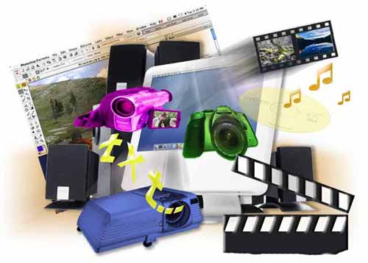



Мултимедия
Софтуер за създаване / обработка на мултимедия: звук, видео, файлови формати

Slide 42
Въпрос
Каква е основната разлика между Adobe Photoshop и CorelDraw?
Adobe Photoshop е програма за обработка на растерна графика, докато CorelDraw е програма за обработка на векторна графика
Adobe Photoshop е програма за обработка на векторна графика, докато CorelDraw е програма за обработка на растерна графика
CorelDraw е web browser
Нито едно от изброените

Slide 43
Отговор
Adobe Photoshop е професионална програма за обработка на растерна графика от американската софтуерна компания Adobe Systems.
CorelDRAW е софтуерен пакет за обработка на векторна графика, разработена от канадската корпорация Corel.
Информация:
http://bg.wikipedia.org/wiki/Adobe_Photoshop…
http://bg.wikipedia.org/wiki/CorelDRAW

Slide 44


Компютърни мрежи
OSI модел, мрежови модели, протоколи, стандарти, хардуерно оборудване

Slide 45
Въпрос
Каква е причината за миграция към IPv6?
Необходимостта от по-висока сигурност
Постоянното увеличение на интернет скоростите
Необходимостта от по-голямо адресно пространство
Увеличаването на PON мрежите

Slide 46
Отговор
Интернет протокол версия 6 (IPv6) е протокол от мрежово ниво за комуникационни мрежи, чиято цел е да наследи IPv4, който засега е протоколът насочващ почти целия Интернет трафик.
Информация:
http://bg.wikipedia.org/wiki/IPv6
http://bg.wikipedia.org/wiki/IPv4

Slide 47



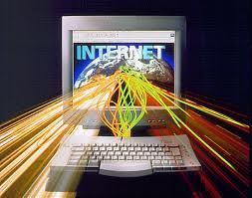
Устройство на Интернет
Интернет, протоколи, услуги, WWW, HTTP, FTP, SMTP, POP3, IMAP, WebDAV, IP, DNS, …

Slide 48
Въпрос
От колко бита се състои дължината на един IPv6 адрес?
32
64
128
256

Slide 49
Отговор
Дължината на един IPv6 адрес е 128 bits.
128-те бита на IPv6 адреса са представени в 8 групи от по 16 бита всяка.
Адресното пространство следователно има 2¹²⁸ или приблизително 3,4×10³⁸ адреса.
Информация:
http://technet.microsoft.com/en-us/network/bb530961.aspx
http://en.wikipedia.org/wiki/IPv6

Slide 50





Електронна комуникация
E-mail, Skype, ICQ, IRC, MSN Messenger, Yahoo Messenger, социални мрежи, форуми, …

Slide 51
Въпрос
Какво представлява Microsoft Exchange Server?
Сървърна програма, подходяща за споделяне на големи файлове
Сървърна имейл програма, работеща на Windows Server
Сървърна програма, която се използва за стрийминг на телевизия
Нито едно от посочените

Slide 52
Отговор
Microsoft Exchange Server е имейл сървърна програма, включващa органайзер на контакти и календар, разработенa от Microsoft (работи на Windows Server).
Информация:
http://en.wikipedia.org/wiki/Microsoft_Exchange_Server
http://office.microsoft.com/en-us/exchange/

Slide 53




World Wide Web (WWW)
Как работи WWW? Протоколът HTTP, GET, POST, URL, уеб браузър, уеб страница, уеб сайт, …

Slide 54
Въпрос
Кой от следните начини може да се използва за препратка от една страница към друга.
301 redirect
302 redirect
<script type="text/javascript"> window.location = "http://donotredirect.com/"; </script>
всички по-горе са верни
всички по-горе са грешни

Slide 55
Отговор
Всички са верни
301 redirect е най-ефективен и Search Engine Friendly метод за уеб страница за пренасочване.
302 redirect: “Исканият ресурс временно има различен URI. От пренасочването може да се променя от време на време, клиентът трябва да продължи да използва Request-URI за бъдещи искания ".
Скриптът пренасочва към сайта: http://donotredirect.com
Информация:
http://www.webconfs.com/how-to-redirect-a-webpage.php
http://www.internetofficer.com/seo/302-redirect/

Slide 56


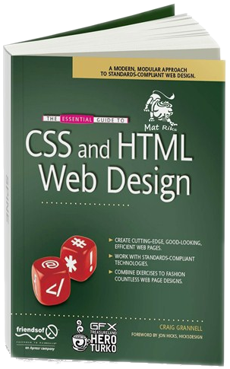

Уеб дизайн, HTML, CSS
Уеб дизайн, HTML, CSS, текст, графика, препратки, таблици, формуляри, …

Slide 57
Въпрос
Изречението „Работя върху това да стана компютърен програмист в Телерик.“ е част от body в HTML файл. Как трябва да форматираме думите „компютърен програмист“ в CSS, без да се дели изречението на нов ред?
<div id="format"> компютърен програмист</div>
<p> компютърен програмист </p>
<br>компютърен програмист</br>
<span class= "format"> компютърен програмист </span>

Slide 58
Отговор
<span class= "format"> computer programmer </span>
Тагът <span> може да форматира отделни думи, които се намират на един ред, без да се налага да ги пренася на нов ред, за разлика от <div>, <p> и <br>.
Информация:
http://www.w3schools.com/tags/tag_span.asp

Slide 59





JavaScript
Разработка на скриптове с JavaScript, основни JavaScript конструкции, оператори, обекти, манипулация на DOM дървото

Slide 60
Въпрос
Искам определена снимка с id="myimage1" да изчезне 20 секунди след като определен посетител се задържи на уеб страницата. Коя от следните функции на JavaScript ще ми свърши работа?
<script type="text/javascript"> setTimeout(function(){document.getElementById('myimage1').style.display = 'none';},20000);</script>
<script type="text/javascript"> setTimeout(function(){document.getElementById('myimage1').style.display = 'none';},30000);</script>
<script type="text/javascript"> setTimeout(function(){document.getElementById('myimage2').style.display = 'none';},20000);</script>
<script type="text/javascript“> setTimeout(function(){document.getElementById('myimage1').style.display = 'inline';},20000);</script>

Slide 61
Отговор
<script type="text/javascript“> setTimeout(function(){document.getElementById('myimage1').style.display = 'inline';},20000);</script>
Стойността ‘inline’ е тази, която дава описаната функция да се ползва като ‘inline’ елемент (например <span>).
Информация:
http://www.w3schools.com/cssref/pr_class_display.asp

Slide 62
Академия на Телерик за ученици
?
?
?
?
?
Въпроси?
?
?
?
?
?
http://schoolacademy.telerik.com

